Slide 1
Рефлексивная сессия как средство повышения эффективности работы классного руководителя
Устинова С.Э. учитель географии ГБОУ школа №197

Slide 2
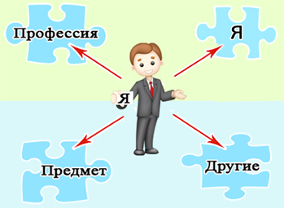
Самоопределение

Slide 3
кола
ефлексивная
Это сайт с конструктором рефлексиных методик для создания рефлексивных сессий

Slide 4
Рефлексивные методики

Slide 5
«Визитная карточка»
Методика

Slide 6
Кого я люблю? | Мою семью Моих друзей Добрых учителей Собак | Кого я не люблю? | Грубых и злых людей Клоунов Пауков
Что я люблю? | Рисовать Танцевать Смеяться над собой и над другими) Вкусную еду Красивую одежду Ходить по магазинам (только не с мамой) Купаться | Что не я люблю? | Домашние задания Футбол Виноград с косточками Серый цвет Занудные, грустные книги Медленный wi-fi

Slide 7
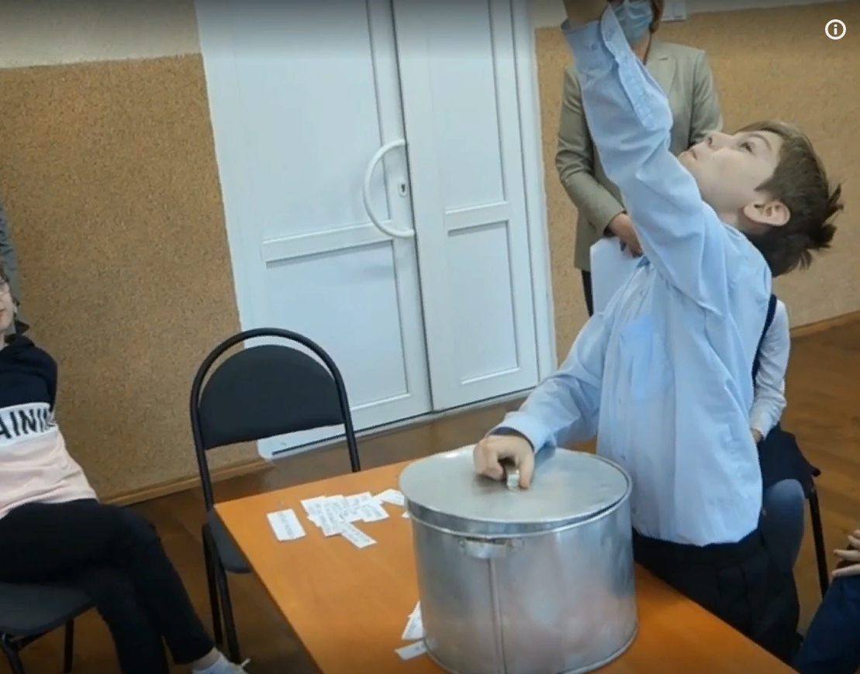
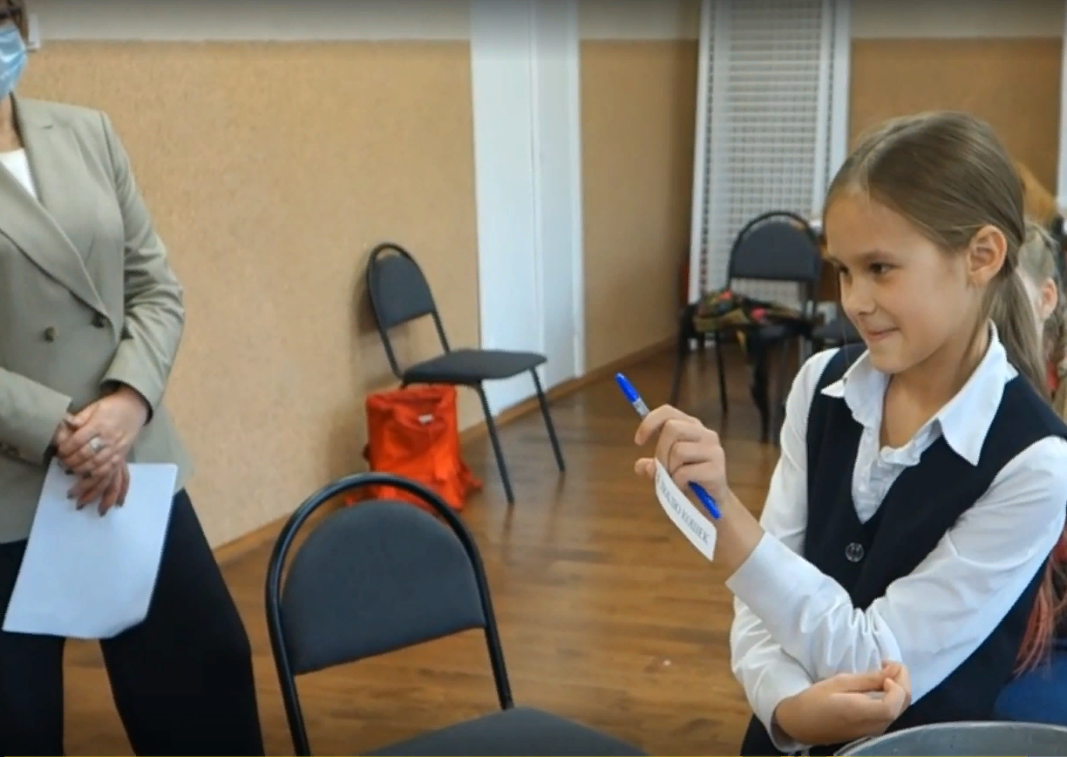
«Кастрюля»
Методика

Slide 8
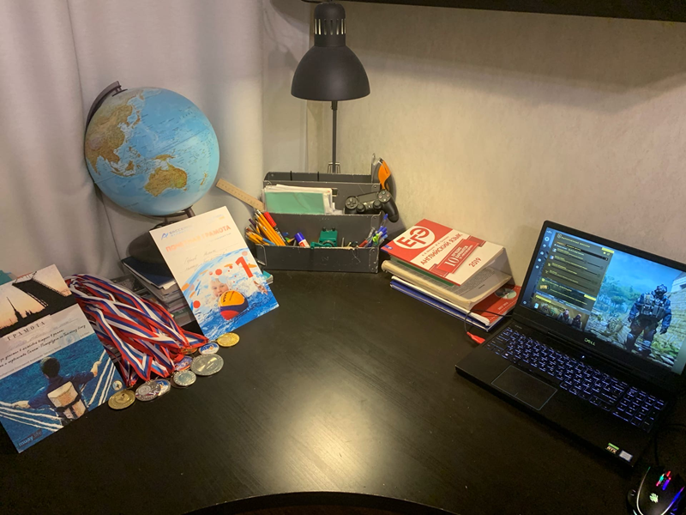
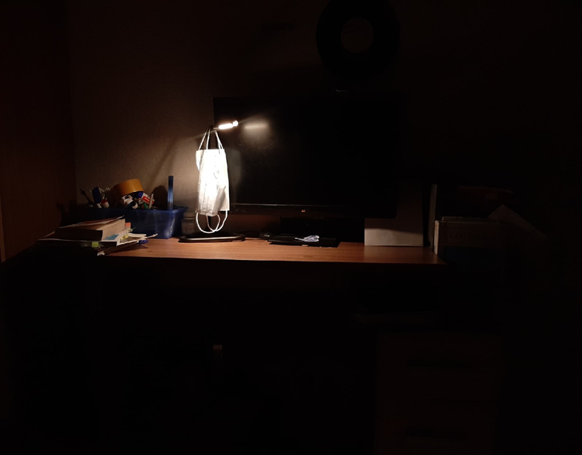
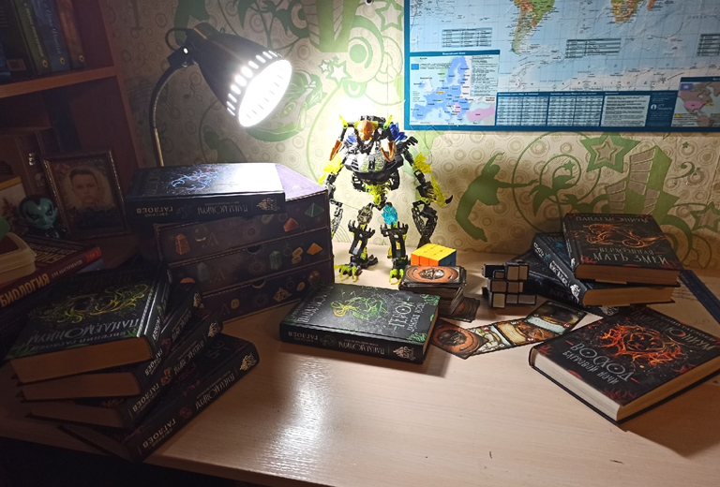
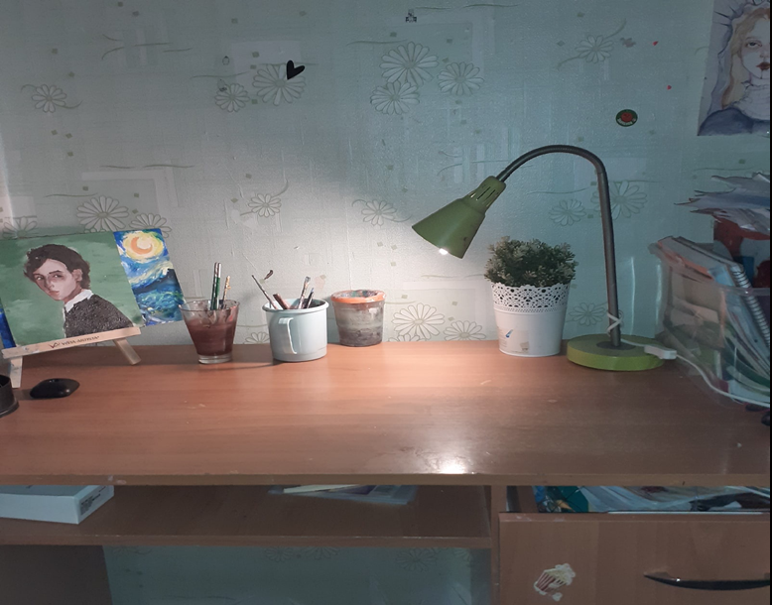
«Шелфи»
Методика

Slide 9
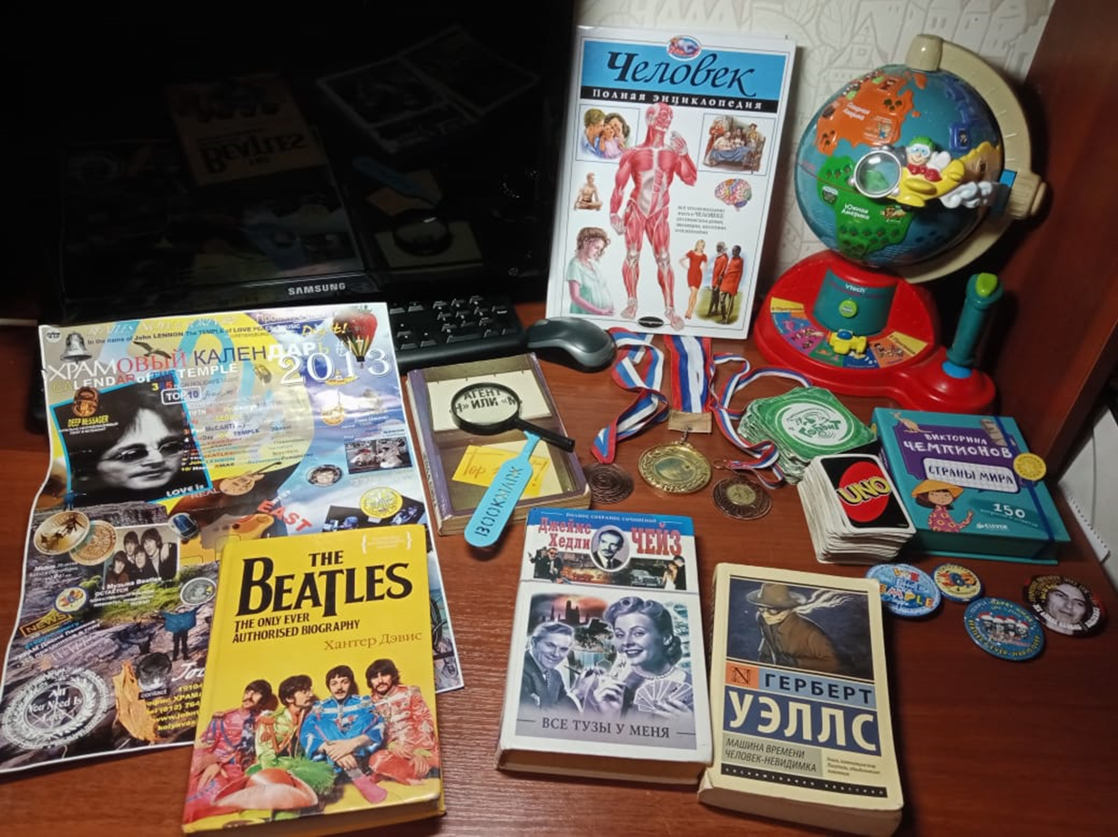

Slide 10
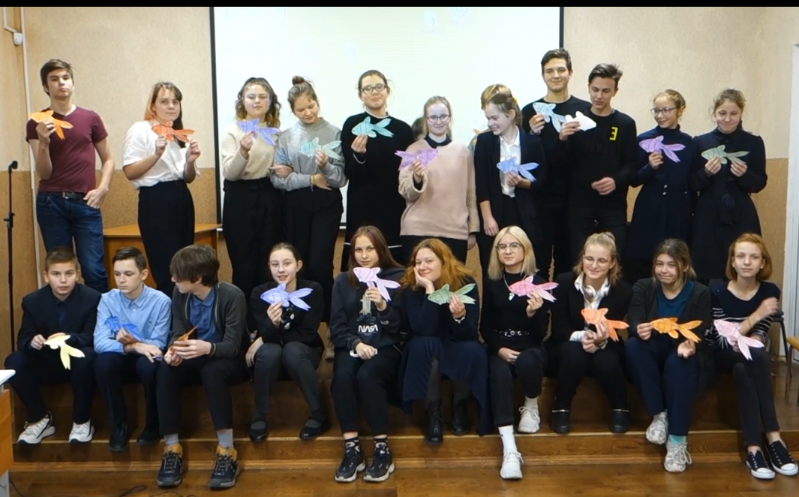
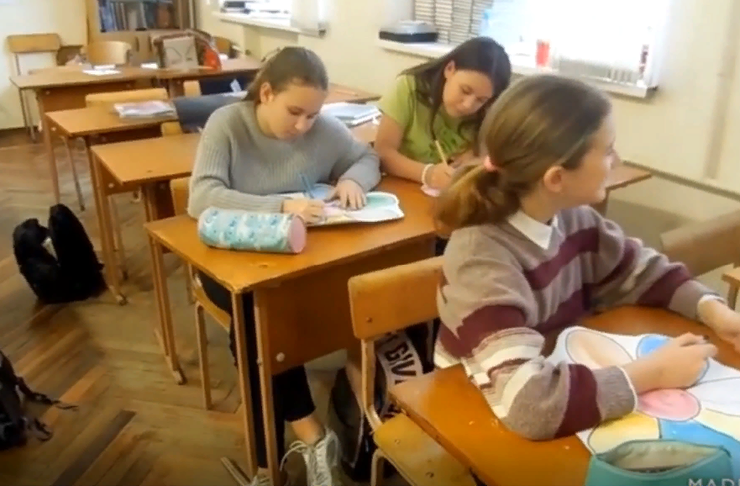
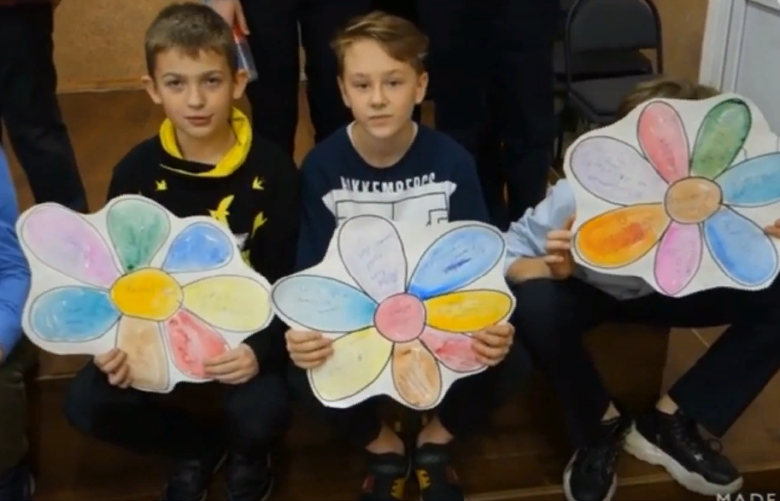
«Золотая рыбка»/ «Цветик семицветик»
Методики

Slide 11
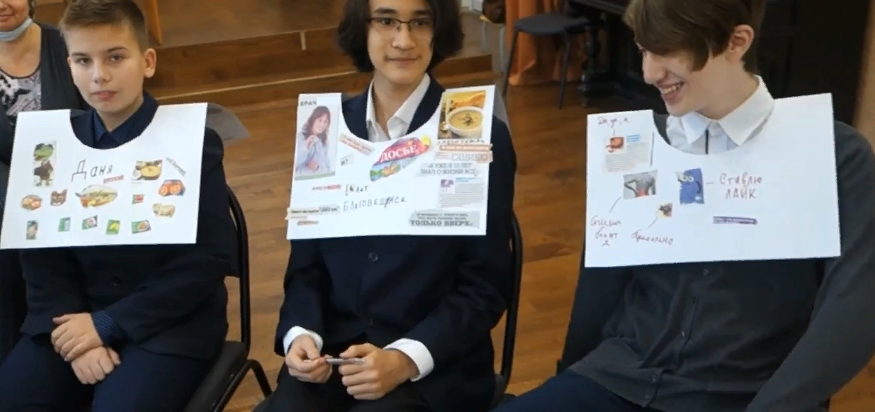
«Жилетка самопре-зентации»
Методика

Slide 12
Спасибо за внимание!

